Slide 1
Katja Gutmair, Stella Akouete, Noah Hurmer und Anne Gritto
Weather Frog
Zwischenpräsentation am 21.12.2020
Institut: Statistik
Veranstaltung: Statistisches Praktikum
Projektpartner: Maximilian Weigert und Magdalena Mittermeier
Betreuer: Helmut Küchenhoff

Slide 2
Statistisches
Praktikum
Katja Gutmair, Stella Akouete, Noah Hurmer und Anne Gritto
Gliederung
Vorstellen des Projekts
Einführung in Clustern
Ziele
Probleme und Ansätze
Konzept der Methodik
Zwischenpräsentation am 21.12.2020
2

Slide 3
Statistisches
Praktikum
Katja Gutmair, Stella Akouete, Noah Hurmer und Anne Gritto
Vorstellen des Projekts
Übergeordnete Fragestellung:
Wie verändert sich das Auftreten verschiedener Großwetterlagen (GWL) unter Einfluss des Klimawandels?
Unsere Fragestellung:
Wie lassen sich Tage anhand von ihren Wettermesswerten clustern, um diese GWL-übergreifend in Gruppen einzuteilen?
Wie unterscheiden sich die Gruppen voneinander?
Zwischenpräsentation am 21.12.2020
3

Slide 4
Statistisches
Praktikum
Katja Gutmair, Stella Akouete, Noah Hurmer und Anne Gritto
Vorstellen des Projekts II
Großwetterlage
##Insert
Was ist das
Katalog von XX
Blabla
Unserer Datensatz dazu
Zwischenpräsentation am 21.12.2020
4

Slide 5
Statistisches
Praktikum
Katja Gutmair, Stella Akouete, Noah Hurmer und Anne Gritto
Beispiel Großwetterlage
Großwetterlage
##Insert
Was ist das
Katalog von XX
Blabla
Unserer Datensatz dazu
Zwischenpräsentation am 21.12.2020
5

Slide 6
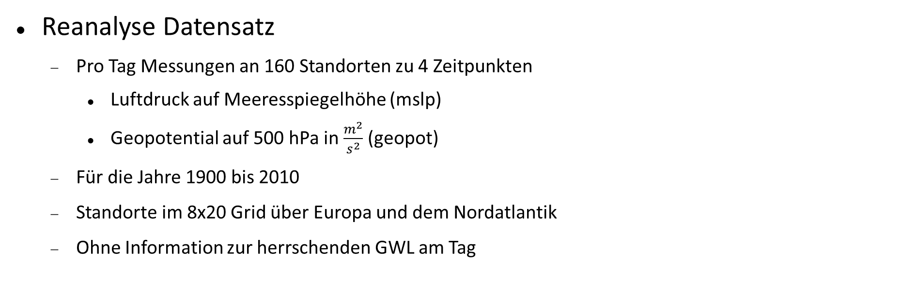
Statistisches
Praktikum
Katja Gutmair, Stella Akouete, Noah Hurmer und Anne Gritto
Vorstellen des Projekts III
Reanalyse Datensatz
Pro Tag Messungen an 160 Standorten zu 4 Zeitpunkten
Luftdruck auf Meeresspiegelhöhe (mslp)
Geopotential auf 500 hPa in $\frac{m^{2}}{s^{2}}$ (geopot)
Für die Jahre 1900 bis 2010
Standorte im 8x20 Grid über Europa und dem Nordatlantik
Ohne Information zur herrschenden GWL am Tag
Zwischenpräsentation am 21.12.2020
6

Slide 7
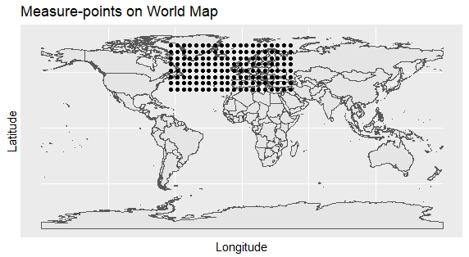
Statistisches
Praktikum
Katja Gutmair, Stella Akouete, Noah Hurmer und Anne Gritto
Zwischenpräsentation am 21.12.2020
7

Slide 8
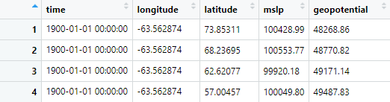

Katja Gutmair, Stella Akouete, Noah Hurmer und Anne Gritto
Statistisches Praktikum
Auszug aus dem Reanalyse Datensatz
. . .
. . .

Slide 9
Statistisches
Praktikum
Katja Gutmair, Stella Akouete, Noah Hurmer und Anne Gritto
Einführung in Clusteranalyse
Grundidee: Bildung von möglichst homogenen Gruppen, Cluster untereinander möglichst heterogen
Clusteranalyse ist Verfahren des ”unsupervised learning”
Verschiedene Distanzmetriken
Verschiedene Ansätze für Cluster
Partitionierte Verfahren
Dichtebasierte Verfahren
Und andere
Zwischenpräsentation am 21.12.2020
9

Slide 10
Statistisches
Praktikum
Katja Gutmair, Stella Akouete, Noah Hurmer und Anne Gritto
Ziele des Projekts
Einteilung in Cluster
Ein GWL möglichst in einem Cluster vertreten
Anzahl Cluster < Anzahl GWL’s
Vergleich der Cluster
Verteilung der GWL‘s in den Clustern
Typische Messwerte eines Clusters
Zwischenpräsentation am 21.12.2020
10

Slide 11
Statistisches
Praktikum
Katja Gutmair, Stella Akouete, Noah Hurmer und Anne Gritto
Probleme und Ansätze I
Größe des Datensatzes
Erstmal Reduzierung auf 5 Jahre (2006-2010)
Grundsätzlich auf „Klimaperiode“ 1981-2010
Anzahl der Dimensionen
Tagesdurchschnitt der 4 Messungen
Zwischenpräsentation am 21.12.2020
11

Slide 12
Statistisches
Praktikum
Katja Gutmair, Stella Akouete, Noah Hurmer und Anne Gritto
Probleme und Ansätze II
##Insert Proof on minimal difference##
Plot von katja
Zwischenpräsentation am 21.12.2020
12

Slide 13
Statistisches
Praktikum
Katja Gutmair, Stella Akouete, Noah Hurmer und Anne Gritto
Clustern mit 320 Dimensionen
Viele Beobachtungen und clustern mit hohen Dimensionen
→ Algorithmus Clustering Large Applications
→ Euklidische Distanzmatrix
Methodik
Stichprobe aus Datensatz ziehen und in k Cluster einteilen
Die restlichen Objekte dne Clustern zuteilen, die am nächsten liegen
N Wiederholungen und beste variante auswählen
Zwischenpräsentation am 21.12.2020
13

Slide 14
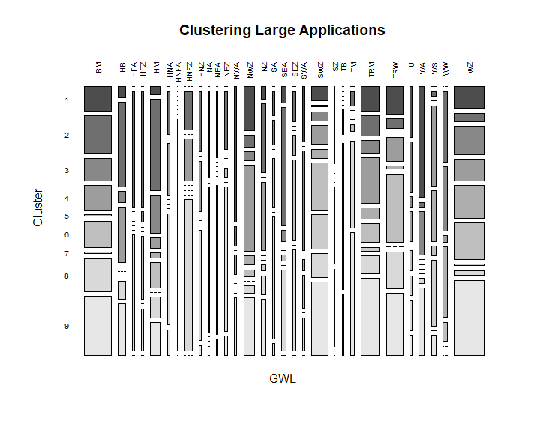
Statistisches
Praktikum
Katja Gutmair, Stella Akouete, Noah Hurmer und Anne Gritto
Zwischenpräsentation am 21.12.2020
14

Slide 15
Statistisches
Praktikum
Katja Gutmair, Stella Akouete, Noah Hurmer und Anne Gritto
GWL, die häufig auftreten wie z.B. BM oder WZ sind in allen Clustern vertreten
Zwischenpräsentation am 21.12.2020
15

Slide 16
Statistisches
Praktikum
Katja Gutmair, Stella Akouete, Noah Hurmer und Anne Gritto
GWL, die häufig auftreten wie z.B. BM oder WZ sind in allen Clustern vertreten
GWL, die seltener auftreten wie z.B. NA oder HNFA lassen sich in ein bzw. zwei Cluster zuordnen
Zwischenpräsentation am 21.12.2020
16

Slide 17

Statistisches
Praktikum
Katja Gutmair, Stella Akouete, Noah Hurmer und Anne Gritto
Mahalanobisdistanz
Distanz zwischen zwei Punkten im multivariaten Raum
Geeignet für korrelierte Daten
$MD\left(x,y\right)=\sqrt{{\left(y−x\right)}^{T}⋅C^{−1}⋅\left(y−x\right)}$
mit C als Kovarianzmatrix
Zwischenpräsentation am 21.12.2020
17

Slide 18
Statistisches
Praktikum
Katja Gutmair, Stella Akouete, Noah Hurmer und Anne Gritto
K-Means-Algorithmus
Gehört zu den Partitionierenden Verfahren
Varianzkriterium: Minimieren der Gesamtsummer der quadrierten Abweichungen
Vorgehen: 1. Vorgeben einer Anfangspartition
2. Berechnen der jeweiligen Gruppenschwerpunkte
3. Verschieben der Elemente in die nächstgelegene Gruppe
4. Wiederholen der Schritte 2 und 3 bis kein Element mehr die Gruppe
wechseln muss
Zwischenpräsentation am 21.12.2020
18

Slide 19
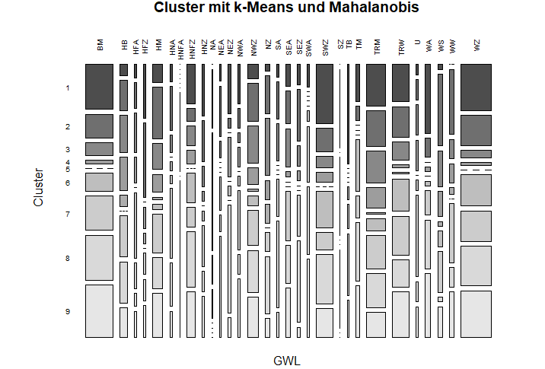
Statistisches
Praktikum
Katja Gutmair, Stella Akouete, Noah Hurmer und Anne Gritto
Keine Verbesserung der Aufteilung
Eventuell, da die geographischen Lagen nicht berücksichtigt werden
Zwischenpräsentation am 21.12.2020
19

Slide 20
Statistisches
Praktikum
Katja Gutmair, Stella Akouete, Noah Hurmer und Anne Gritto
Probleme und Ansätze II
Anzahl Dimensionen
PCA
##Insert what is PCA##
Zwischenpräsentation am 21.12.2020
20

Slide 21
Statistisches
Praktikum
Katja Gutmair, Stella Akouete, Noah Hurmer und Anne Gritto
PCA Versuch: elbow Plot, generell erklären, cluster zeigen, Mosaikplot
##Insert PCA and/or tsne attempt##
Zwischenpräsentation am 21.12.2020
21

Slide 22
Statistisches
Praktikum
Katja Gutmair, Stella Akouete, Noah Hurmer und Anne Gritto
Probleme und Ansätze IV
Örtliche Komponente sehr wichtig
Art von Pattern Recognition?
Definieren einer GWL normalerweise anhand eines kleineren geographischen Ausschnittes
Gewichtung von Europa?
Unterschiede der ersten und letzten Tage einer GWL
Saisonale unterschiede in GWL’s
Saisonbereinigung?
→ Datensatz herunterbrechen auf diskrete Variablen
Zwischenpräsentation am 21.12.2020
22

Slide 23
Statistisches
Praktikum
Katja Gutmair, Stella Akouete, Noah Hurmer und Anne Gritto
Methodik - Konzept
Erstellen eines neuen Datensatzes
Extrahieren von neuen Variablen, zum Teil auf diskreter Ebene
Vorteile dieses Vorgehens
Reduzierung der Dimensionen
Besseres Einbeziehen der örtlichen Komponente
Einbringen von anderen möglichen Variablen
Zwischenpräsentation am 21.12.2020
23

Slide 24
Statistisches
Praktikum
Katja Gutmair, Stella Akouete, Noah Hurmer und Anne Gritto
Extrahierte Variablen
Variable | Erklärung | Metrik
Zeitpunkt | Evtl. für Saisonbereinigung | Kategorial
Minimum/Maximum | Minimaler/Maximaler Wert am Tag | Numerisch (evtl kategorial)
Quadrant vom Minimum/Maximum | In welchem Bereich befindet sich das Tief/Hoch? Karte aufgeteilt in X Felder Europa feiner Unterteilt? | Kategorial oder geographischer Abstand der Mittelpunkte der Quadranten
Range der Parameter |  | Numerisch oder kategorial
Abstand Hoch-tief | Geographischer abstand zwischen Maximalem und Minimalem Wert | Numerisch oder Kategorial
Zwischenpräsentation am 21.12.2020
24

Slide 25
Statistisches
Praktikum
Katja Gutmair, Stella Akouete, Noah Hurmer und Anne Gritto
Clustern pro Tag
##Insert why##
##Insert what is DBSCAN
##Insert plots of dbscans
##Insert table of variables from this
Zwischenpräsentation am 21.12.2020
25

Slide 26
Statistisches
Praktikum
Katja Gutmair, Stella Akouete, Noah Hurmer und Anne Gritto
Probleme
Viele Dimensionen (1280 Dimensionen über ca 25 Millionen Beobachtungen)
Große Auswahl an Clusteralgorithmen und Distanzmetriken
Wichtigkeit der örtlichen Komponente
GWL werden auch anhand von Variablen definiert, die uns nicht zur Verfügung stehen (z.B. Strömungsrichtung)
Variablen außerhalb der erhobenen Daten sind auch von Interesse (z.B. Saison, Gewichtung von Europa)
Zwischenpräsentation am 21.12.2020
26

